Slide 1
Track Cooler

Slide 2
Problema
Mudança nos Hábitos de Consumo;
Busca de Produtos e Serviços;
Soluções modernas no setor de bens de consumo;
Tecnologia Disruptivas;
Entretenimento e Lazer;

Slide 3


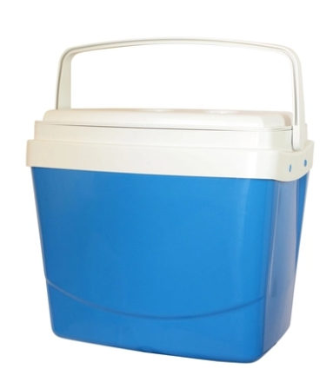
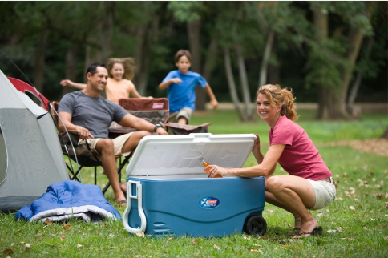
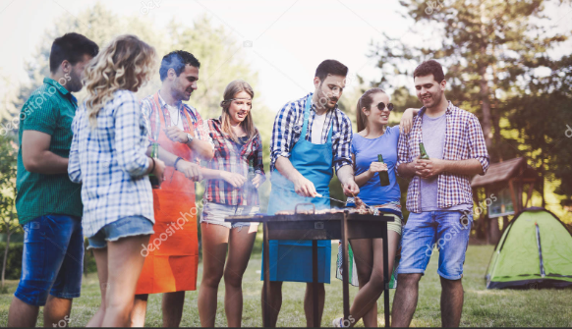

Slide 4
Escopo
TRACK COOLER

Slide 5
Oportunidade de Negócio
Público Alvo;
Carência;
Solução;
Descrição da Solução;
Diferenciais;

Slide 6
Oportunidade de Negócio
Linguagem Simples;
Aplicação possuirá menu com todos recursos não-administrativos do sistema
Consultar a temperatura
Melhora a Capacidade de locomoção do usuário

Slide 7
Requisitos do Projeto

Slide 8
Requisitos de estrutura
Boa capacidade de manter a temperatura interna;
Possível se movimentar em terrenos planos e baixa erosão;
Absorver vibrações;
Suportar a carga total da caixa térmica;
Suprir a demanda de potência das cargas eletroeletrônicas do cooler;

Slide 9
Requisitos Eletrônica
Localizar o cooler através do GPS.
Seguir o cliente a partir do uso de celular por módulo bluetooth.
Aferir a temperatura do cooler.
Identificar desníveis
Protótipo funcionará através do app ligado.
Seguir o usuário a partir de determinada distância.

Slide 10
Requisitos de Software
Ver e atualizar informações do cooler;
Conectar com bluetooth do cooler;
Ligar/desligar o cooler;
Abrir configurações (gps e bluetooth);
Exibir alerta caso o cooler não consiga seguir a pessoa ou se for desconectado;
Comandos por voz;
Mudança de contraste no aplicativo;
Alterar tamanho da fonte da letra;

Slide 11
Estrutura Analítica do Projeto (EAP)

Slide 12
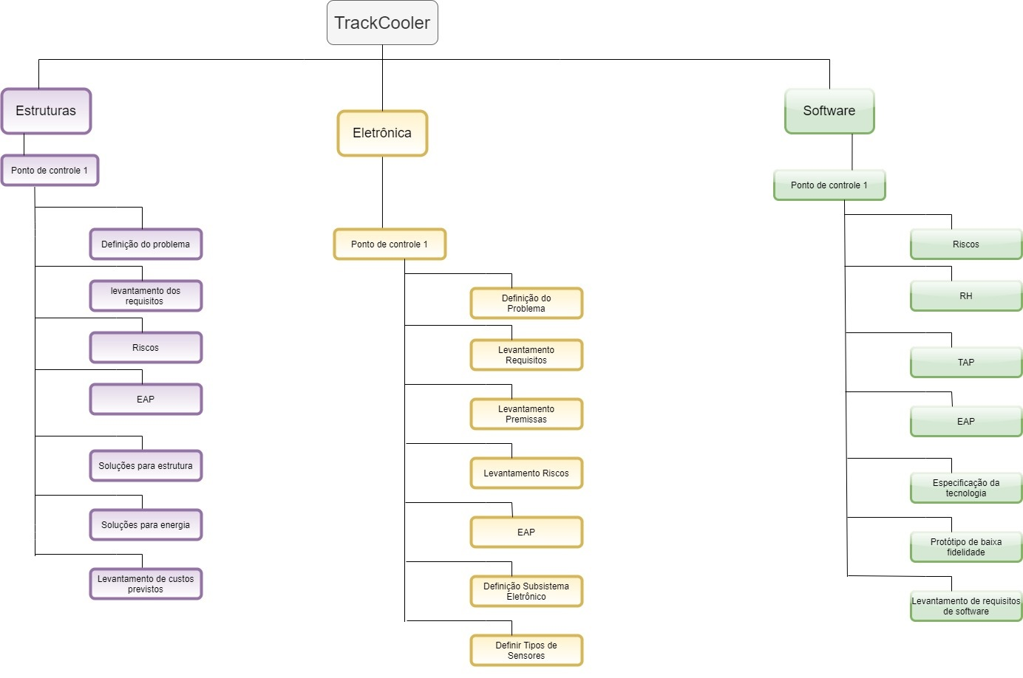

Slide 13
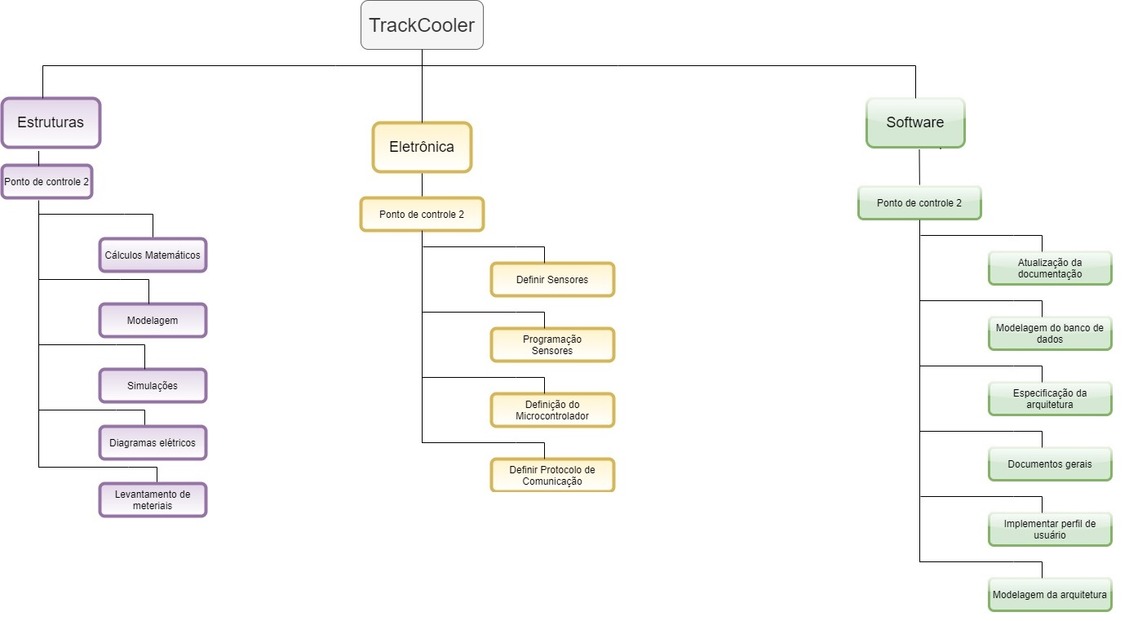

Slide 14
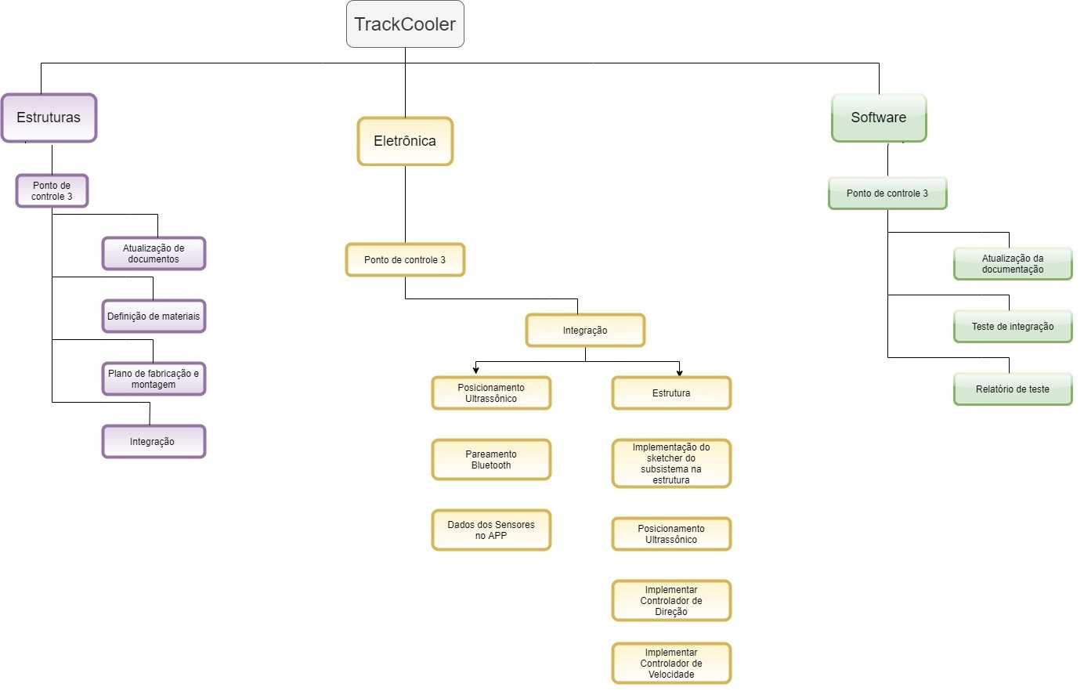

Slide 15
Proposta de Solução

Slide 16
Solução de estruturas
Mecanismo de locomoção;
Cooler;
Chassi;
Sistema de alimentação.

Slide 17
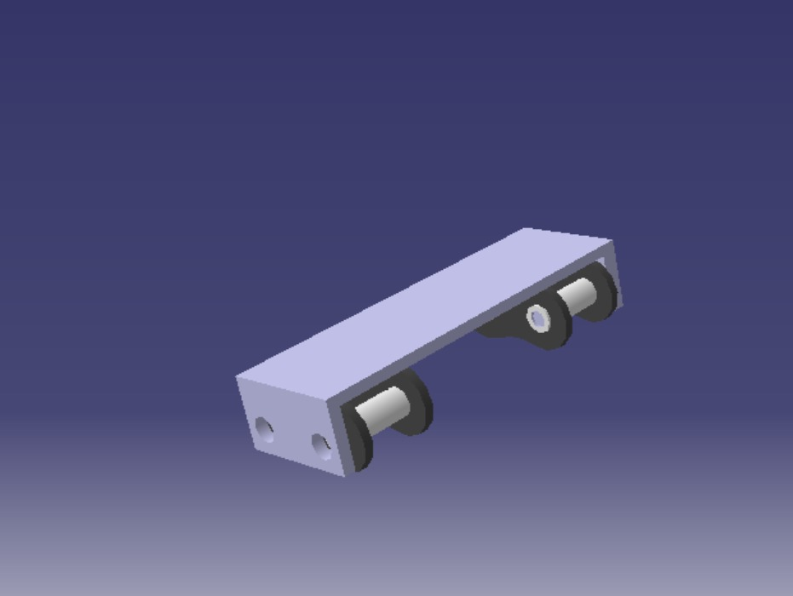
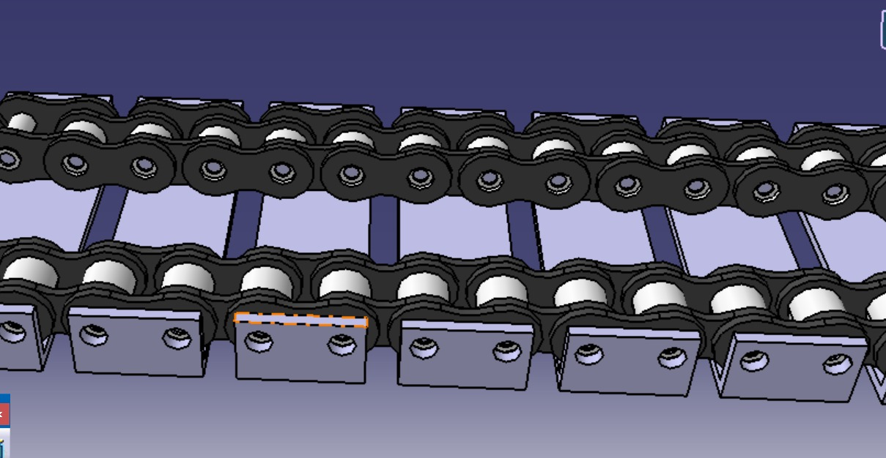
Mecanismo de locomoção

Slide 18
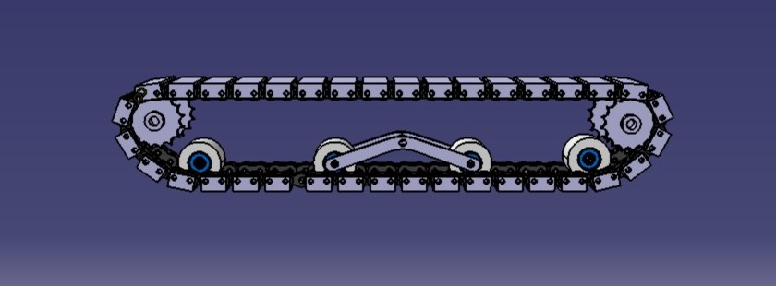
Mecanismo de locomoção

Slide 19
Cooler
Caixa organizadora para a parte interna;
Poliestireno expandido (isopor) para a segunda camada;
Chapas de policloreto de vinila (PVC) para a terceira e última camada.

Slide 20
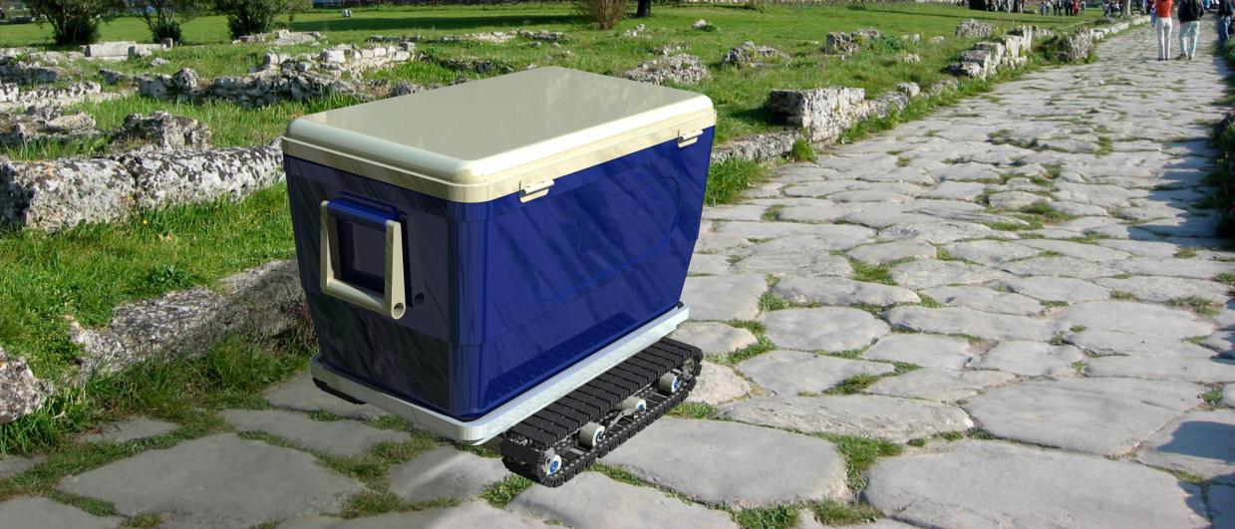
Chassi

Slide 21
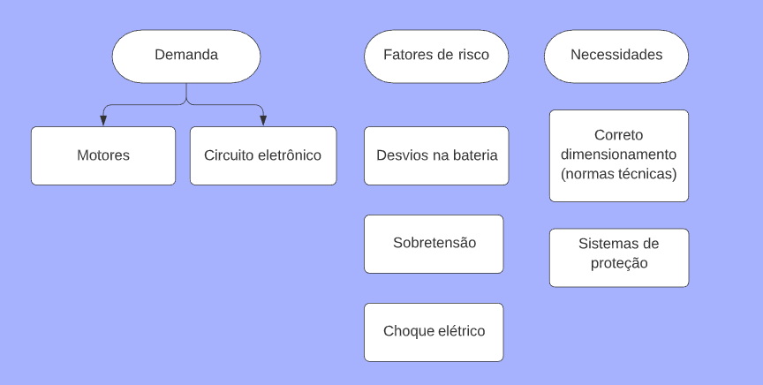
Sistema de alimentação

Slide 22
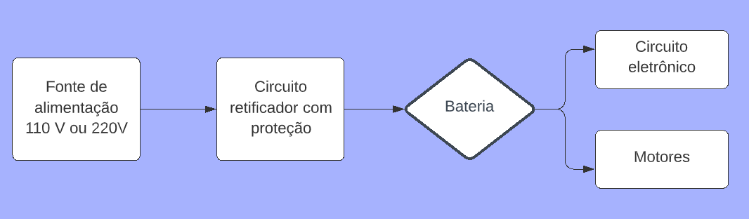
Sistema de alimentação

Slide 23
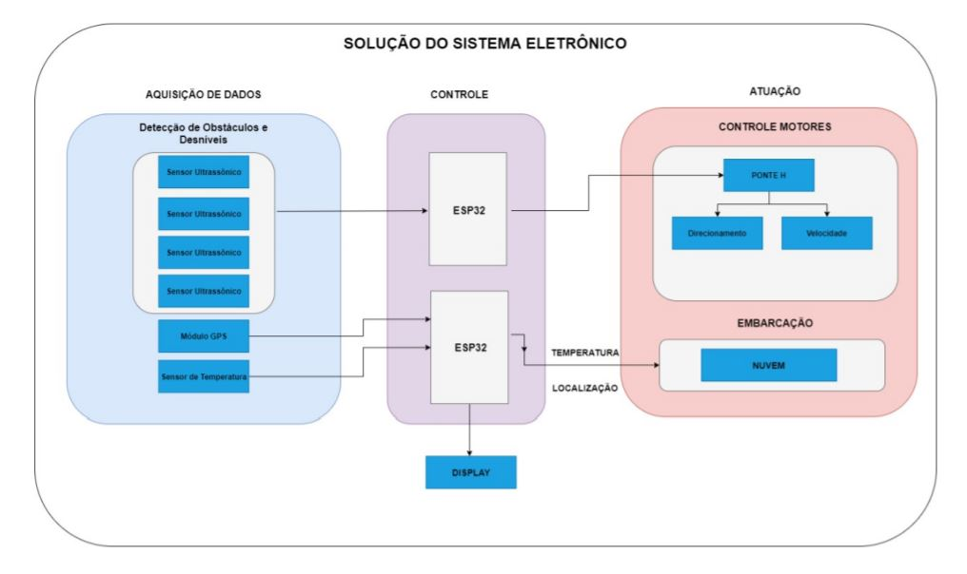
Solução de Eletrônica

Slide 24
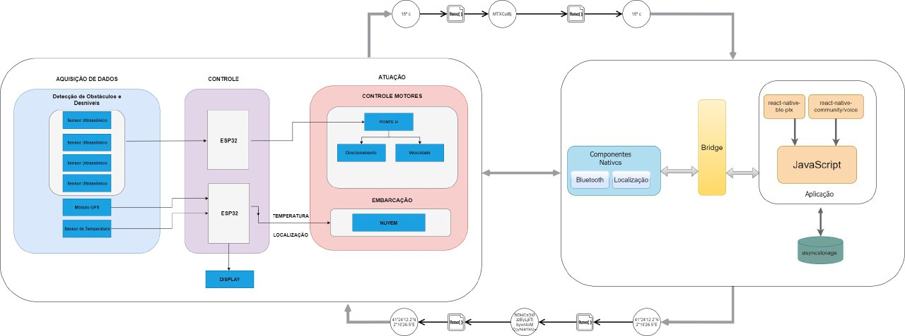
Solução de Software

Slide 25
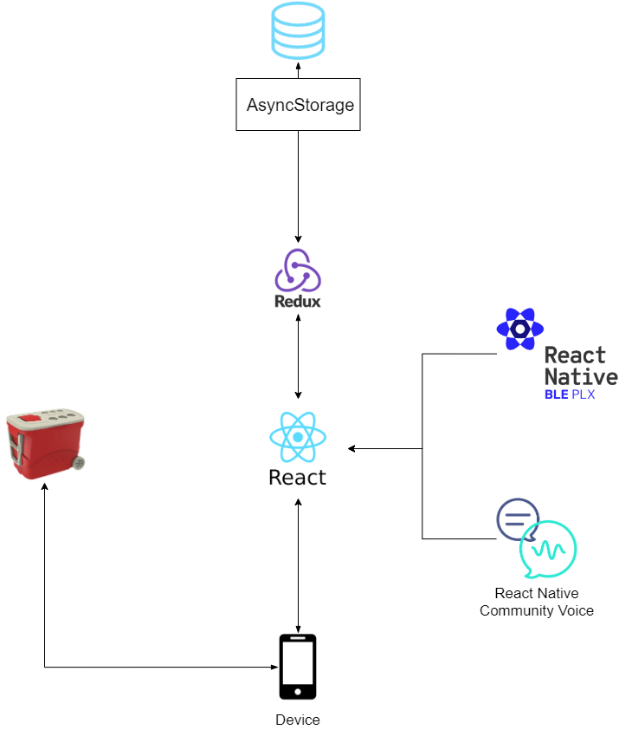

Slide 26
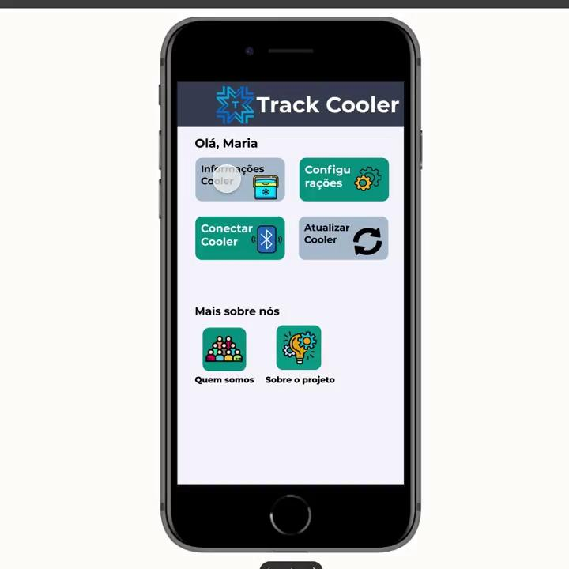

Slide 27

Obrigado!

